Slide 1
可降阶的高阶微分方程
前面介绍了五种标准类型的一阶方程及其求解方法，但是能用初等解法求解的方程为数腥当有限，特别是高阶方程，除去一些特殊情况可用降阶法求解，一般都没有初等解法，
本节介绍几种特殊的高阶方程，它们的共同特点是经过适当的变量代换可将其化成较低阶的方程来求解。

Slide 2


以二阶方程
为例展开讨论
重点讨论能将二阶导数解出的情况
如果我们设法作变量代换把它从二阶降至一阶，就有可能应用前节中所介绍的方法来求解

Slide 3
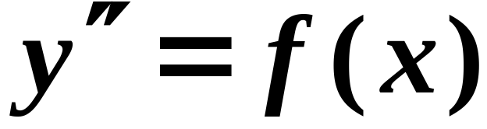


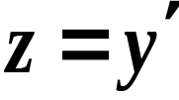
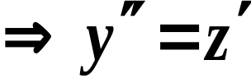
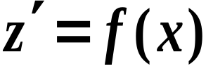
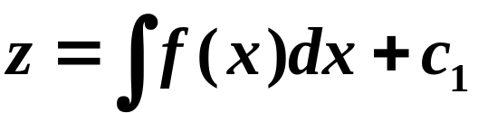
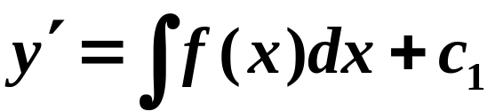
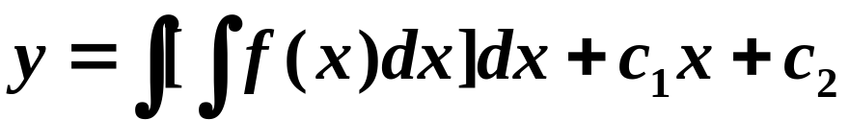
一、 型
特点：
右端不含
仅是 x 的函数
解法：
将
作为新的未知函数
降阶
令
有
变量可分离的一阶方程
积分
即
再积分

Slide 4
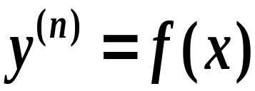
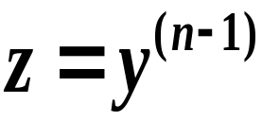

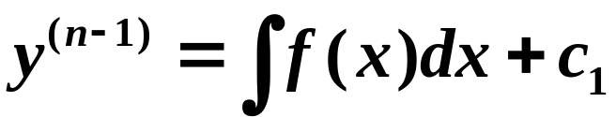
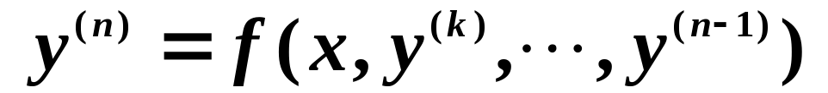
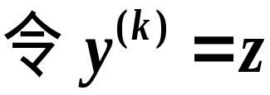
同理
对 n 阶方程
令
积分得
如此连续积分n 次即得原方程的含有n个任意常数的通解
一般情况
特点：
解法：

Slide 5

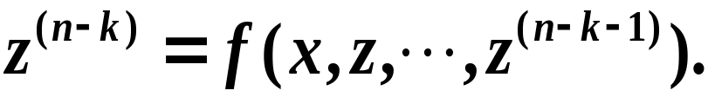

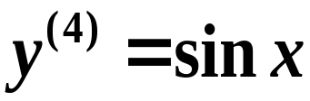


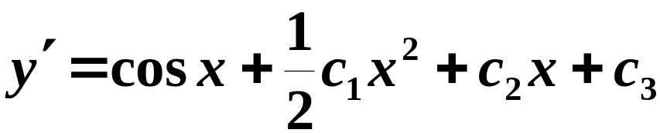
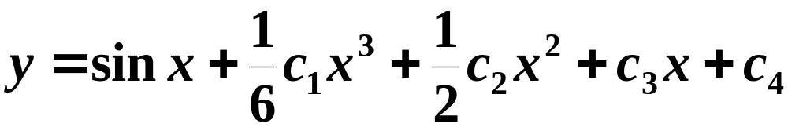
z 的(n-k)阶方程
可得通解.
例1
解

Slide 6






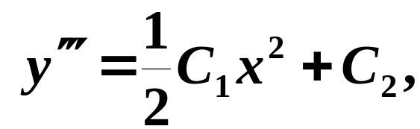
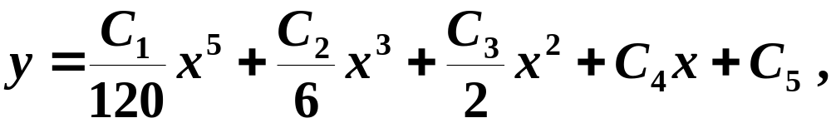
例 2
解
代入原方程
解线性方程, 得
两端积分,得
原方程通解为

Slide 7
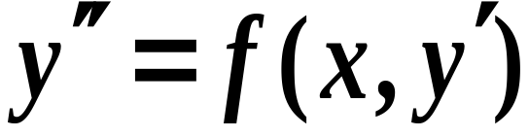
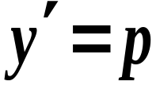

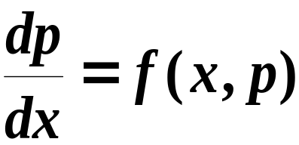

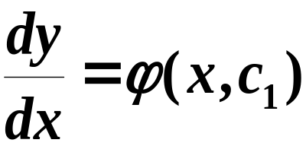
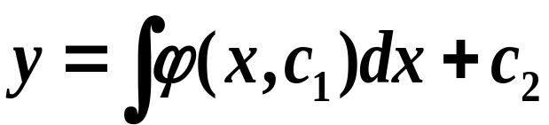
二、 型
特点：
右端不含 y
解法：
降阶
代入原方程得
令
若已求得其通解为
回代
得
变量可分离的一阶方程
积分得

Slide 8

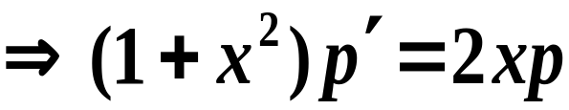
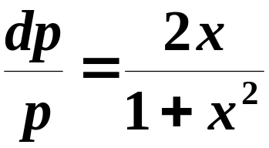

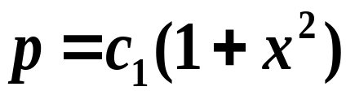
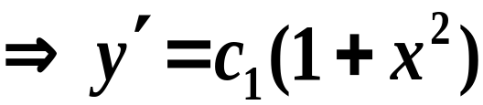
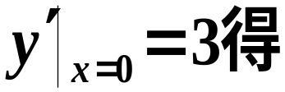





例3
解方程
解
令
分离变量得
即
由
由
故

Slide 9
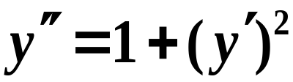
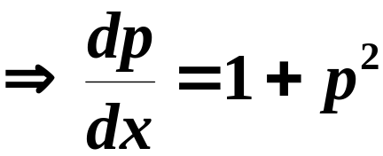

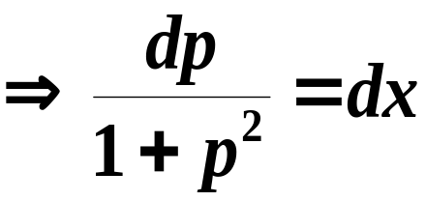


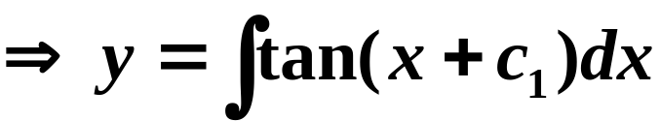

例4
解方程
解
即

Slide 10
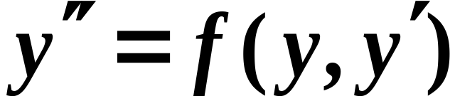
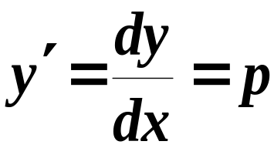
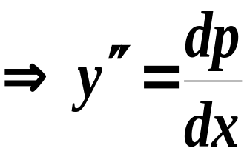
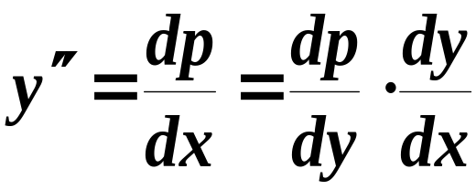
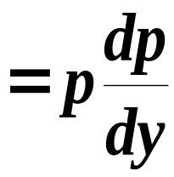
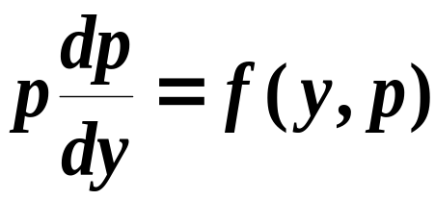
三、 型
特点：
右端不含 x
解法：
降阶
令
由复合函数求导法则得
代入原方程得
这是一个关于 y ，p 的一阶方程

Slide 11
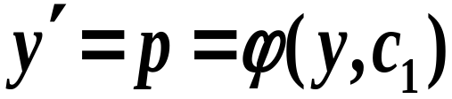
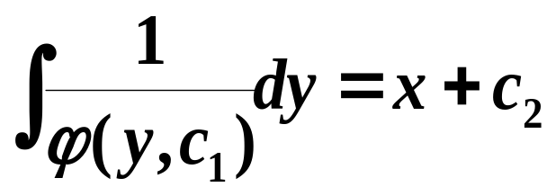
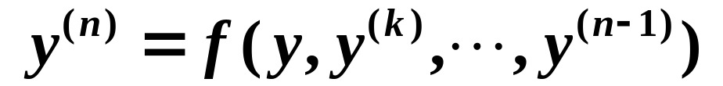
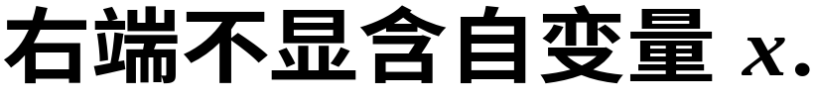
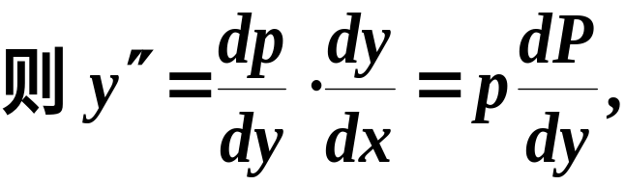

若已求得它的通解为
变量可分离的一阶方程
积分得
即得原方程的通解
一般情况
特点：
解法：

Slide 12
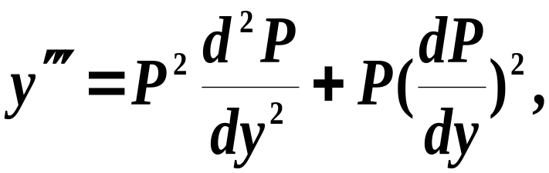

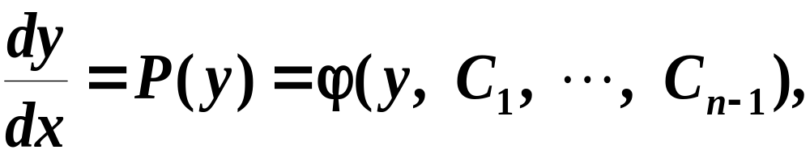
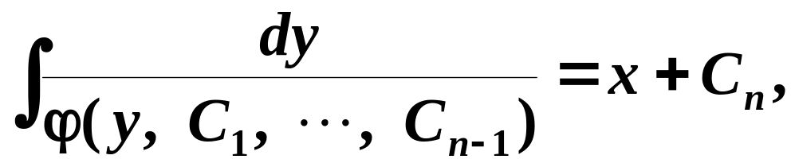
求得其解为
原方程通解为

Slide 13

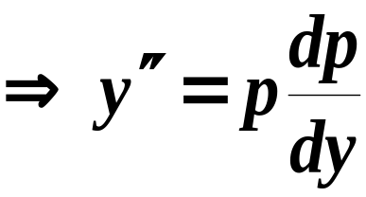
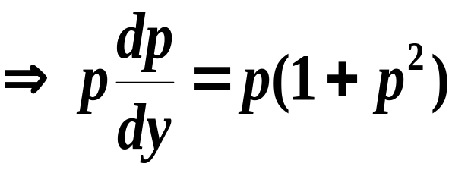
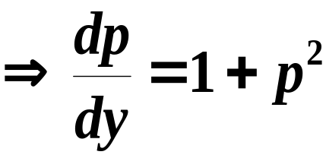


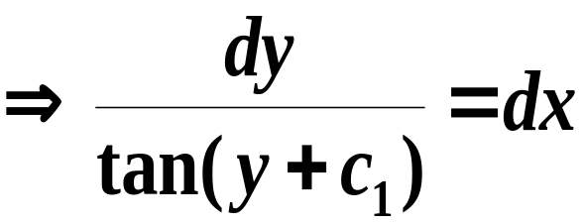






例5
解方程
解
令
若
即
积分得
即
或
若
则
包含在通解中

Slide 14
注
如一方程既属于不含 x 型
又属于不含 y 型
则一般而言
若两边可消去 p 作为不含 x 型（类型三）来解较简单
若两边不可消去 p 作为不含 y 型（类型二）来解较简单

Slide 15









例6
解方程
解
令

Slide 16









例 7
解一
代入原方程得
原方程通解为

Slide 17







解二
从而通解为
解三
原方程变为
两边积分,得
原方程通解为

Slide 18


四、恰当导数方程
特点
解法：
类似于全微分方程可降低一阶
再设法求解这个方程.

Slide 19





例 8
解
将方程写成
积分后得通解
注意:
这一段技巧性较高, 关键是配导数的方程.

Slide 20






五、齐次方程
特点：
解法：

Slide 21





例 9
解
代入原方程,得
原方程通解为

Slide 22



补充题:
例10
解
代入原方程,得
原方程通解为

Slide 23

六、小结
解法
通过代换将其化成较低阶的方程来求解.
思考题

Slide 24








思考题解答
都是微分方程的解,
是对应齐次方程的解,
常数
所求通解为

Slide 25

练 习 题

Slide 26

练习题答案

